Slide 1
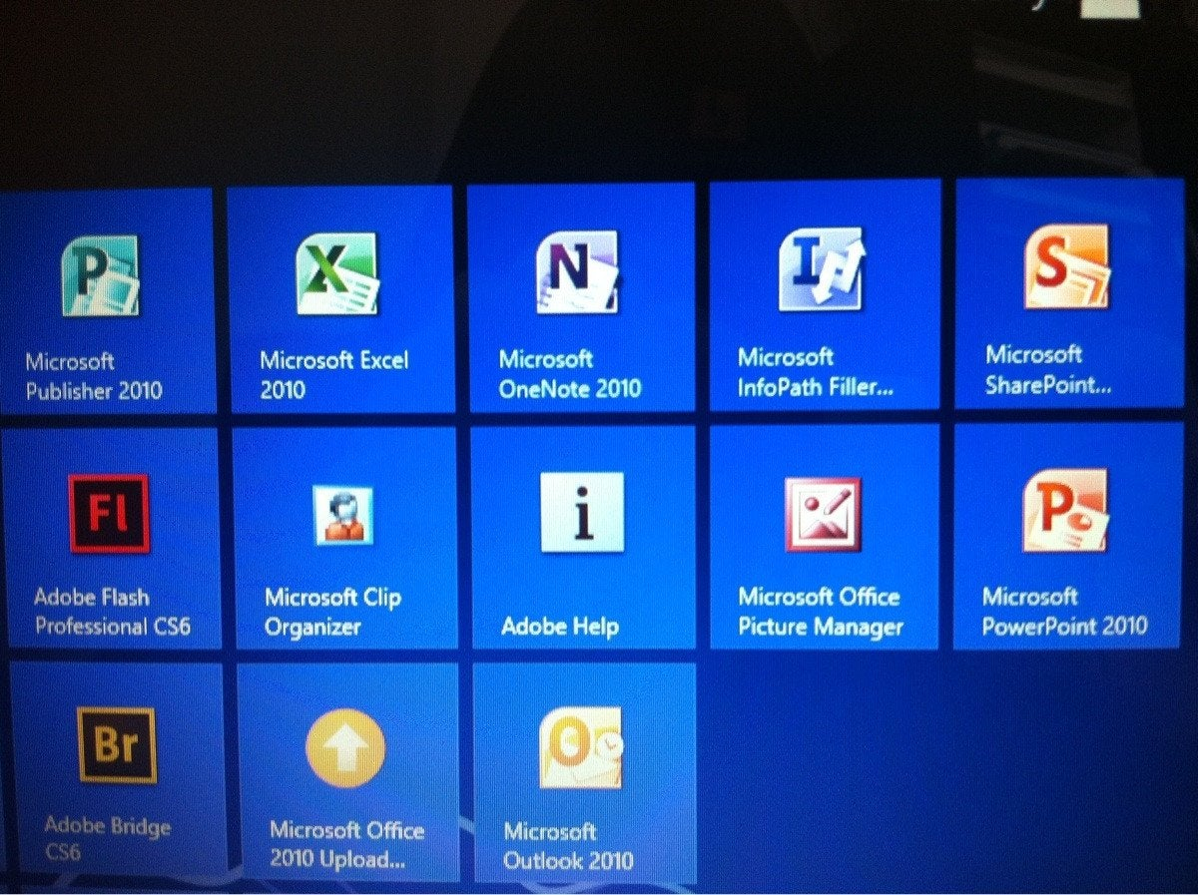
শুভেচ্ছা

Slide 2
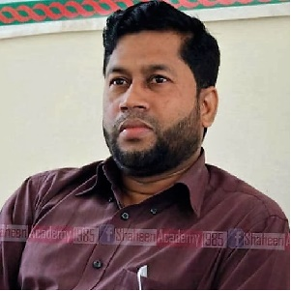
মুহাম্মদ নজরুল ইসলাম
বি এস সি (অনার্স) ইন সিএসই
সিনিয়র শিক্ষক, শাহীন একাডেমী স্কুল এন্ড কলেজ , ফেনী।

Slide 3
শ্রেণি- দশম (ভোকেশনাল) বিষয়ঃ কম্পিউটার ও তথ্যপ্রযুক্তি-১

Slide 4
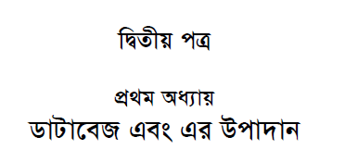

Slide 5
ছবিগুলো লক্ষ্য করি

Slide 6
পাঠ শিরোনাম
পাঠঃ ডেটাবেজ, ডেটাবেজের ব্যবহার ও কর্পোরেট ডেটাবেজ।

Slide 7
শিখনফল
এই পাঠ শেষে শিক্ষার্থীরা-
ডেটাবেজ সম্পর্কে বলতে পারবে।
ডেটাবেজের ব্যবহারেরক্ষেত্র চিহ্নত করতে পারবে।
কর্পোরেট ডেটাবেজ ব্যাখ্যা করতে পারবে।

Slide 8
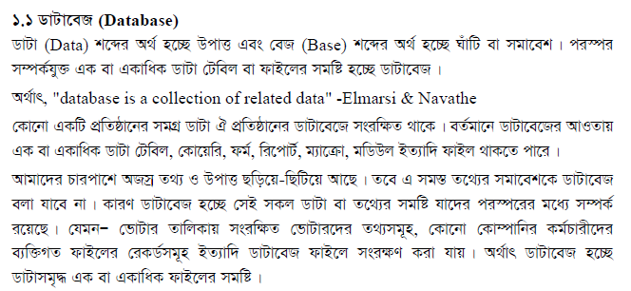
ডেটাবেজ কী?

Slide 9
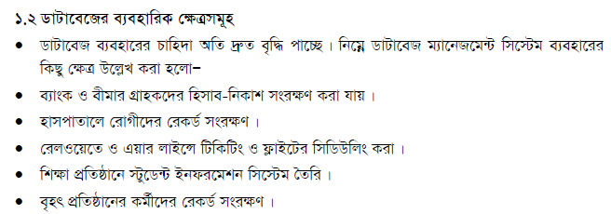
ডেটাবেজের ব্যবহার ক্ষেত্র

Slide 10
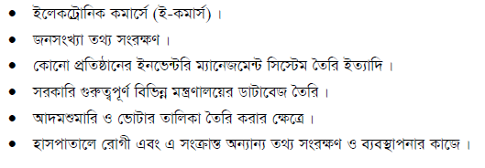
ডেটাবেজের ব্যবহার ক্ষেত্র

Slide 11
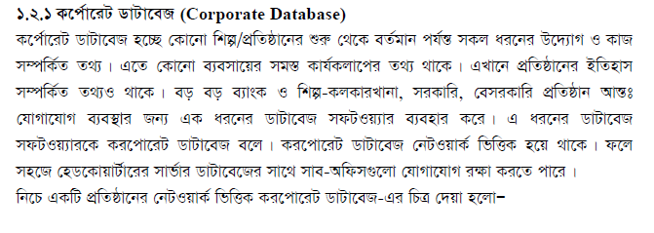
কর্পোরেট ডেটাবেজ

Slide 12
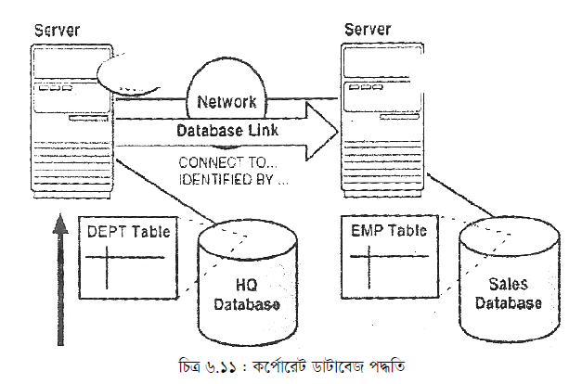
কর্পোরেট ডেটাবেজ

Slide 13
বাড়ির কাজ
১। ডেটাবেজ কী?
২। ডেটাবেজের ব্যবহারক্ষেত্রগুলো বর্ণনা দাও।
৩। চিত্রসহ কর্পোরেট ডেটাবেজের বর্ণনা দাও।

Slide 14
ধন্যবাদ

